Slide 1





Les travaux sur le programme MOB ont été étendus pour prendre en compte les enjeux de standardisation des MaaS
CITOYEN
Réduire la dispersion des offres de mobilité sur les territoires en augmentant la multimodalité et la portée géographique
01
Les MaaS sont des acteurs majeurs de l’écosystème avec lesquels MOB est amenée à communiquer et s’interfacer
AOM
ENJEUX de la standardisation des MaaS
Changer les comportements grâce à une mobilité plus fluide
Permettre l’émergence de nouveaux acteurs engagés pour la transition énergétique
02
Les initiatives « MaaS » sont en plein développement & plusieurs AOMs, MSPs ont lancé ou s’apprêtent à lancer leur propres initiatives
MSP
Apporter une solution à la problématique d’universalité en définissant les principes techniques de standardisation et leurs conditions de mise en œuvre
Réduire la redondance et la complexité d’intégration à des plateformes de mobilité
Réduire les coûts d’interfaces pour les MSP
MAAS
Créer des synergies entre les MaaS et réduire les coûts de développement des interfaces spécifiques avec les MSP

Slide 2
La standardisation permettra de relier plusieurs MSP à un ou plusieurs MaaS via des interfaces standards ainsi que de faciliter l’intégration des MSP et de MOB / CMS dans les MaaS
MAAS
Je propose à mes utilisateurs une offre de mobilité plus grande grâce à une intégration simplifiée de nombreux MSP
Je propose aux citoyens des informations liées à leurs Comptes Mobilité*
MSP
J’utilise un standard commun qui me permet d’échanger avec les MaaS des territoires où je suis présent sans développer de nouvelles interfaces spécifiques pour intégrer et s’adapter aux plateformes MaaS*
AOM
Je bénéficie de fonctionnalités et interfaces standards me permettant de construire et faire évoluer mon MaaS plus simplement et rapidement et d’y intégrer mon compte mobilité
.
CITOYEN
J’utilise les services de mobilité à partir d’un compte mobilité standard tel que MOB, en m’identifiant avec celui-ci et en partageant mes informations de profil auprès des MaaS/MSP que j’utilise
* Illustration de cas de d’usages favorisés par la standardisation
Notes:
En fonction de ce que produit la fabmob, on peut mettre 1 à 2 pages sur le bench, les initiatives à l’étranger?

Slide 3


La standardisation des MaaS sera concrétisée dans le cadre de notre projet par la mise en place d’un Hub, qui préfigure la mise en place de standards, et d’API standardisées
Formats standards
Formats propriétaires
MSP 1
MSP 2
MSP 3
MSP X
MSP Y
Possibilité, dans le cadre de l’expérimentation, de connecter autant des MSP utilisant des formats standards que des MSP utilisant encore des formats propriétaires (selon les enjeux des territoires d’expérimentation)
Formats standards
Format X
Format Y
HUB
Adaptation / transformation par le HUB des données et services des MSP pour permettre un échange de données entre MSP ⬄ MaaS
GATEWAY
(Adaptateurs MSP)
COMPTE MOBILITE STANDARD
Format standard
Requêtes utilisateurs via les MaaS disposant des données provenant de divers MSPs (avec les fonctionnalités enrichies des MaaS)
MaaS 1
MaaS 2

Slide 4
Les fonctionnalités du HUB ont été définies et priorisées selon les besoins de l’écosystème et les enjeux spécifiques des partenaires pressentis pour l’expérimentation
HUB
GATEWAY - Adaptateurs MSP
COMPTE MOBILITE STANDARD
Blocs fonctionnels par mode de transport
Authentification avec France Connect
Certification de l'identité avec France Connect
Connexions avec le compte MOB aux MaaS et MSPs partenaires
Stockage et mise à disposition des données usagers et des préférences de voyage
Stockage et mise à disposition des pièces justificatives du citoyen aux MaaS et MSPs
Structure du compte mobilité standardisée
 | TC | Co- voiturage | Stationnement | Recharge VE | VLS | Auto-partage | Free-floating | Taxi / VTC
IV
Résa / Achat
Usage
Consommation
Facturation
Blocs fonctionnels communs
API de point d’entrée unique pour les MaaS
Aiguillage des requêtes MaaS vers l’adaptateur pour le format du MSP concerné
Envoi des requêtes aux MSP
Captation des donnée de mobilité transitant
Supervision des services MSPs les plus utilisés
Supervision des performances des connexions avec les MSP
Recensement/découverte des services des MSPs
Configuration technique
Global
Conformité RGPD
Publication Opensource
Audit du code et de l’infrastructure
Environnements techniques
Les hypothèses d’estimation associées sont présentées en annexe

Slide 5
Les fonctionnalités du HUB ont été définies et priorisées selon les besoins de l’écosystème et les enjeux spécifiques des partenaires pressentis pour l’expérimentation
HUB
GATEWAY - Adaptateurs MSP
COMPTE MOBILITE ETENDU
Blocs fonctionnels par mode de transport
Authentification avec FranceConnect
Certification de l'identité avec FranceConnect
Connexions avec le compte MOB aux MaaS et MSPs partenaires
Stockage et mise à disposition des données usagers (identité, permis de conduire, informations fiscales)
Structure du compte mobilité standardisée
 | TC | Co- voiturage | Stationnement | Recharge VE | VLS | Auto-partage | Free-floating | Taxi / VTC
IV
Résa / Achat
Usage
Consommation
Facturation
Blocs fonctionnels communs
API de point d’entrée unique pour les MaaS
Aiguillage des requêtes MaaS vers l’adaptateur pour le format du MSP concerné
Envoi des requêtes aux MSP
Captation des données de mobilité transitant
Supervision des services MSPs les plus utilisés
Supervision des performances des connexions avec les MSP
Recensement/découverte des services des MSPs
Configuration technique
Global
Conformité RGPD
Publication Opensource
Audit du code et de l’infrastructure
Environnements techniques
Les hypothèses d’estimation associées sont présentées en annexe

Slide 6
La standardisation va s’appuyer sur les orientations issues du GT MaaS en réunissant AOM, éditeurs de MaaS et MSP, avec des niveaux de maturité différents selon les types de mobilité
Types de données échangées | Transport public | Covoiturage | Stationnement | Recharge VE |  | VLS / Autopartage / Free floating | Taxi / VTC
Compte mobilité | API Compte mobilité*
Information voyageur et recherche d’itinéraire | NETEX SIRI (CEN TC278) | API RDEX+ / covoiturage | NETEX – profil stationnement (CN03) | API recharge (AFIREV – pour la recharge en itinérance) | OCPI / IEC 63119 | NETEX – partie 5 (CN TC278) | GOFS
Réservation / Achat | Accessibilité moyenne | Accessibilité moyenne | Accessibilité moyenne |  | OCPI / IEC 63119 | Accessibilité moyenne | API propriétaire API Le.taxi
Usage | Accessibilité faible | Accessibilité moyenne | Accessibilité faible |  |  | Accessibilité faible
Consommation | Accessibilité très faible | Accessibilité très faible | Accessibilité très faible |  |  | Accessibilité très faible
Facturation | Accessibilité très faible |  | Accessibilité très faible |  |  | Accessibilité très faible
* API de demande d’aide en cours de développement pour le 1er territoire pilote
Accessibilité des standards
Très faible
Faible
Moyen
Fort
API à développer
Standard existant
API en cours de développement
Périmètre des travaux de standardisation
Aujourd’hui
T1 2022
T2 2022
T3 2022
T4 2022
V0 Standard Réservation et achat
Stationnement
V1 Standard
Périmètre à finaliser
Covoiturage
V0 Standard
Périmètre à finaliser
Recharge VE
V0 Standard
Réservation et achat Freefloating

Slide 7










Zoom sur le HUB : Opportunité de capitaliser sur la Gateway MaaX en cas d’intégration d’IDFM au périmètre pilote
MaaS
1
MaaS
2
API de MCM
Interfaces standardisées par la passerelle
Interface de la passerelle obtention des adaptateurs pour un MSP cible
HUB
Mon Compte Mobilité
Gateway
Gestion des aides
Recensement/découverte des adaptateurs
Hébergement et orchestration des adaptateurs (RI, IV, Facturation, ...)
Financeurs
Dispositifs
Demandes/
Justificatifs
Données techniques
MSPs
Métadata
adaptateurs
Aiguillage des requêtes
Entreprise
Adaptateur générique
Adaptateurs MSP2
Adaptateurs MSP3
Adaptateurs MSP4
Les adaptateurs spécifiques sont utilisés si pas de standard défini pour l’interfaçage MSP - MaaS
Gestion des identités
Services d’intégration
Profils
Affiliations
Consent.
Adaptateurs du transport
HTTP REST
HTTP SOAP
Infrastructure de MCM
Interface publiée
Interface requise / invoquée
Interface Standard (ex. REDEX+)
Contrats d’interfaces propriétaires
définis par les MSPs
Contrat de MCM – gestion des aides
Contrat de la passerelle – obtention des interfaces MSP standards
MSP1
MSP5
MSP2
MSP3
MSP4
Contrats MSP standards – résultats de l’adaptation
par la Gateway
Contrats propriétaires des MSPs
Contrats standards
Notes:
Adaptateur d’intégration : traduction du payload
Adaptateur de transport : envoi du payload dans le protocole souhaité (REST, SOAP)

Slide 8
Zoom sur le parcours d’un MaaS
Les parcours des différents MaaS s’organisent autour de différentes grandes étapes :
Prendre connaissance des services disponibles
Demander l’accès au HUB
Prendre connaissance de la spécification de l’API
Intégration et ouverture des flux d’accès au HUB
INITIALISATION DU SERVICE
UTILISATION DU SERVICE
DECOUVERTE
UTILISATION
Découvrir les services
Lister les services / fonctionnalités MSP disponibles
Choisir les MSPs à utiliser
Utiliser les services MSPs via le HUB

Slide 9
Zoom sur l'intégration d’un MSP
L'intégration d'un MSP s’organise autour de différentes grandes étapes :
Prendre contact et établir un accord d’accès avec le MSP
Configurer l’accès au MSP
Vérifier la spécification de l’API standard du MSP
Ouvrir les flux vers le MSP
INITIALISATION DU SERVICE MSP
UTILISATION DU SERVICE PAR UN MAAS
DECOUVERTE
UTILISATION
Découvrir les services
Lister les services / fonctionnalités MSP disponibles
Utiliser ou non le MSP intégré
Utiliser les services MSP intégrés via le HUB

Slide 10
Modèle de données
…
MaaS
Gateway
MSPs
IV / RI
Autopartage
MSP
MSP
RI
Adaptateurs
Adaptateurs
Réservation / Usage
Covoiturage
Réservation
IV / RI
Consommation / Facturation
Stationnement
Suivi conso
Compte
Facturation
Réservation / Usage
…
Accès facture
Stations

Slide 11
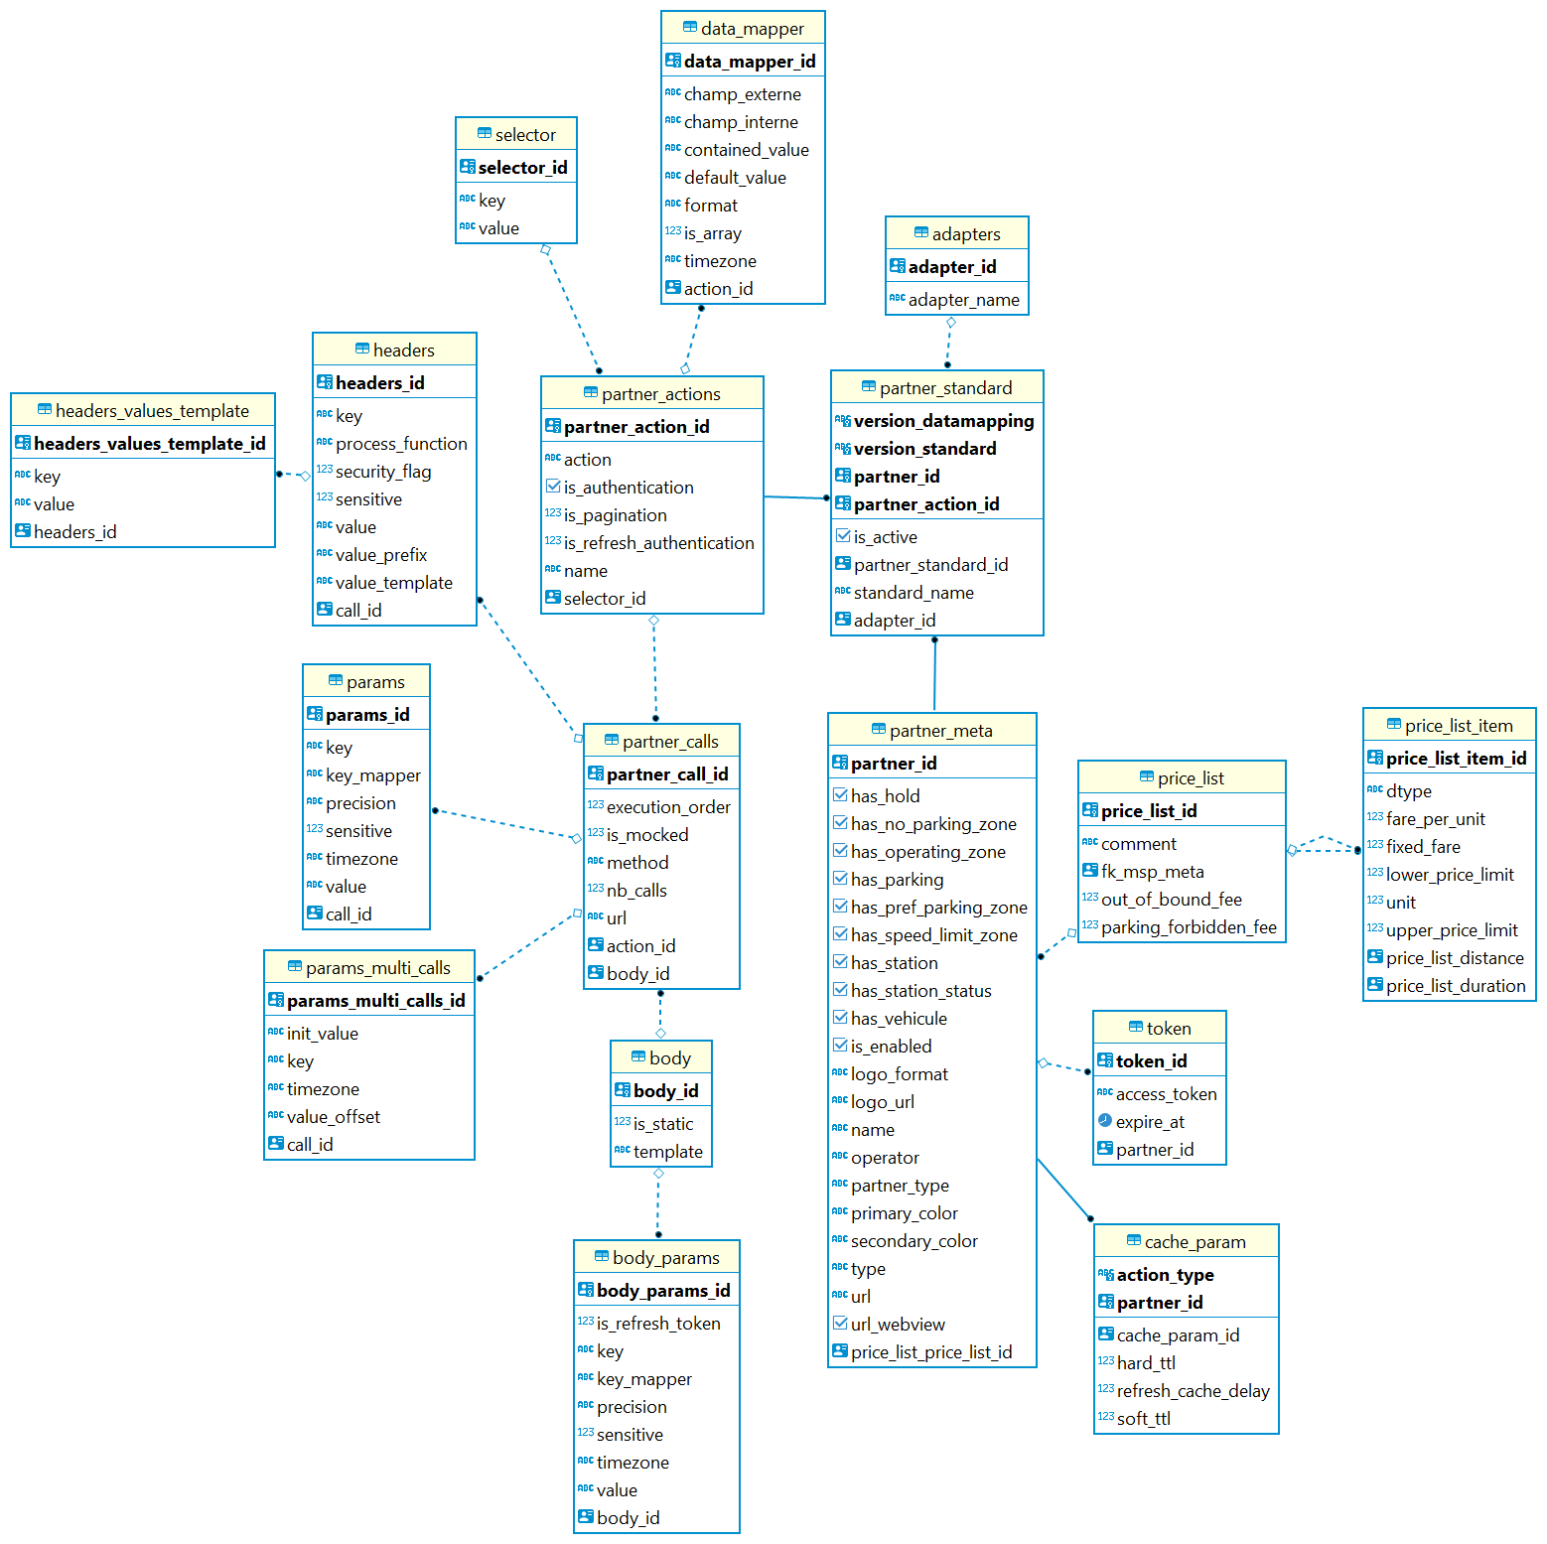
Modèle de données GW

Slide 12

Architecture générale détaillée
MSP
AOM
EDITEURS DE MAAS
Légende
HUB MCM
Données théoriques et temps réel
COMPTE MOBILITE
API MCM
Data Hub MaaS
API
CONNECT
AIDES
JUSTIF
Système d’Information Multimodale
Données d’usage
ADAPTATEURS MSPs
API MAAS
Données du compte mobilité
Stationnement
Adaptateurs
Stationnement
IV
RESA
CONSO
USAGE
FACTU
Billettique
Autopartage
Adaptateurs
Autopartage
IV
RESA
CONSO
USAGE
FACTU
Freefloating
Adaptateurs
Freefloating
Compte mobilité
IV
RESA
CONSO
USAGE
FACTU
ACTEUR
Covoiturage
Adaptateurs
Covoiturage
IV / RI
RESA
CONSO
USAGE
FACTU
Autres
FONCTIONNALITÉ
Taxi / VTC
Adaptateurs
Taxi / VTC
MSP
IV / RI
RESA
CONSO
USAGE
FACTU
ADAPTATEUR
Transports en commun
Adaptateurs
Taxi / VTC
RI
RESA
CONSO
USAGE
FACTU

Slide 13


Scénario territorial
Collectivité AOM
Plateforme Data Collectivité AOM
Editeur MaaS Collectivité
API
Data Hub
Données
Mobilité
Système d’Information Multimodale
Billettique
…
Compte mobilité
Données
Mobilité
HUB « Std MaaS »
API MCM
Comptes Mobilité / Mobility Connect
Aides, Justificatifs
...
Comptes Mobilité
Data Hub
API MaaS
Adaptateurs MSP
1 unique interface MaaS HUB d’accès MSP
IV / RI Covoiturage
IV / RI Autopartage
IV / RI Freefloating
IV / RI Stationnement
IV / RI
Taxi / VTC
Réservation Covoiturage
Réservation Autopartage
Réservation Freefloating
Réservation Stationnement
Réservation
Taxi / VTC
…
…
…
…
…
…
Usage Stationnement
…
Interfaces
d’accès MSP
en direct
Services MSP locaux
IV / RI
TC
Covoiturage
Autopartage
Freefloating
Stationnement
Taxi / VTC
Réservation
Usage
Consommation
Facturation

Slide 14

Une conception du HUB permettant d’associer plusieurs solutions MaaS à plusieurs MSP de façon globale sur une plateforme partagée
MaaS 1
MaaS 2
MaaS 3
Editeur MaaS
API
Système d’Information Multimodale
Billettique
…
Compte mobilité
Interfaces
d’accès
MSP
en direct
Data Hub
1 unique interface MaaS d’accès MSP Fédération 1 / Fédération 2
HUB « Std MaaS »
API MaaS
Adaptateurs MSP
IV / RI Covoiturage
IV / RI Autopartage
IV / RI Freefloating
IV / RI Stationnement
Consommation
Stationnement
IV / RI
Taxi / VTC
Réservation Covoiturage
Réservation Autopartage
Réservation Freefloating
Réservation Stationnement
Facturation
Stationnement
Réservation
Taxi / VTC
Fédération 1
…
…
…
…
…
…
Usage Stationnement
…
Fédération 2
Interfaces
d’accès MSP
en direct
Interfaces
d’accès MSP
en direct
IV / RI
Taxi / VTC
IV / RI
Stationnement
IV / RI
Covoiturage
Autopartage
Freefloating
Stationnement
Réservation
Réservation
Usage
Usage
Consommation
Consommation
Facturation
Services MSP
Facturation
Services MSP

Slide 15
Architecture applicative et services Gateway
Fournit au backend MaaS un ensemble de services « standardisés » d’accès aux différents MSP. Ces services sont regroupés par domaine.
Utilisateurs
Solution MaaS éditeur
Gateway MCM Std MaaS
API MaaS d’accès aux MSP
API Administration
Consommation
Facturation
Réservation
Usage
RI
IV
Configuration
Référentiel
Administration
Histo Conso
Réservation
Trajet covoiturage
Stations véhicules
Stations infos
API Administration
Trajet Taxi-VTC
Zones infos
Statuts véhicules
Informations MSPs
Tableaux de bord (Tech./ Appli.)
Factures
Déblocage
Couche d’adaptation des interfaces MSP
Contrôle cache
Historisation
MSP
Free Floating
Autopartage
Stationnement
VTC
Covoiturage
Notes:
Document :
https://capgemini.sharepoint.com/:p:/r/sites/StandardisationdesMaaSinterne/Shared%20Documents/General/7.%20Cadrage%20Gateway/0.%20Analyses%20MaaS/IDFM/MaaX/20210916_Presentation_Gateway_MaaX_V1.0.pptx?d=wbcc0dfed9b3941a380dc997de79425a6&csf=1&web=1&e=pgnrND

Slide 16






Architecture de l’API Management
APM API
Catalogue des
API et gestion
des applications
Application de la configuration
API Portal
Application de la configuration
Publication d’API
et administration
de l’APIM
API Console
Appel aux API publiées
Appel des Endpoints
API
Gateway

Slide 17
Flux entrants API Gateway
Bloc | Source | Destination | Protocole | Standard | URL | Cible | URL Cible | Description
Informations MSP | MaaS / MSP | APIM Gravitee | HTTPS |  | https://apim-gateway.[env]-gw.moncomptemobilite.fr/api/partners | MCM API Gateway | https://api.[env]-gw.moncomptemobilite.fr/v1/partners | Récupérer les métadonnées de tous les MSPs / MaaS
 | MaaS | APIM Gravitee | HTTPS |  | https://apim-gateway.[env]-gw.moncomptemobilite.fr/api/partners/{partnerId} | MCM API Gateway | https://api.[env]-gw.moncomptemobilite.fr/v1/partners/{partnerId} | Récupérer les métadonnées d’un MSP
Information Voyageur et recherche itinéraire | MaaS | APIM Gravitee | HTTPS | TOMP v1.3.0 | https://apim-gateway.[env]-gw.moncomptemobilite.fr/api/partners/global-view | MCM API Gateway | https://api.[env]-gw.moncomptemobilite.fr/v1/partners/global-view | Récupérer une vue globale autour de moi
 | MaaS | APIM Gravitee | HTTPS | TOMP v1.3.0 | https://apim-gateway.[env]-gw.moncomptemobilite.fr/api/partners/{partnerId}/areas/{areaType} | MCM API Gateway | https://api.[env]-gw.moncomptemobilite.fr/v1/partners/{partnerId}/areas/{areaType} | Pour un MSP donné, obtenir des informations sur une zone spécifique
 | MaaS | APIM Gravitee | HTTPS | TOMP v1.3.0 | https://apim-gateway.[env]-gw.moncomptemobilite.fr/api/partners/aroundMe | MCM API Gateway | https://api.[env]-gw.moncomptemobilite.fr/v1/partners/aroundMe | Retrouver les informations des véhicules des MSPs autour de moi
 | MaaS | APIM Gravitee | HTTPS | TOMP v1.3.0 | https://apim-gateway.[env]-gw.moncomptemobilite.fr/api/partners/{partnerId}/vehicles-types | MCM API Gateway | https://api.[env]-gw.moncomptemobilite.fr/v1/partners/{partnerId}/vehicles-types | Retrouver tous les types de véhicules d’un MSP
 | MaaS | APIM Gravitee | HTTPS | TOMP v1.3.0 | https://apim-gateway.[env]-gw.moncomptemobilite.fr/api/partners/{partnerId}/available-assets | MCM API Gateway | https://api.[env]-gw.moncomptemobilite.fr/v1/partners/{partnerId}/available-assets | Retrouver les véhicules disponibles d’un MSP
 | MaaS | APIM Gravitee | HTTPS | TOMP v1.3.0 | https://apim-gateway.[env]-gw.moncomptemobilite.fr/api/partners/{partnerId}/stations | MCM API Gateway | https://api.[env]-gw.moncomptemobilite.fr/v1/partners/{partnerId}/stations | Retrouver toutes les stations d’un MSP
 | MaaS | APIM Gravitee | HTTPS | TOMP v1.3.0 | https://apim-gateway.[env]-gw.moncomptemobilite.fr/api/partners/{partnerId}/stations-status | MCM API Gateway | https://api.[env]-gw.moncomptemobilite.fr/v1/partners/{partnerId}/stations-status | Récupérer l’état des stations d’un MSP
 | MaaS | APIM Gravitee | HTTPS | TOMP v1.3.0 | https://apim-gateway.[env]-gw.moncomptemobilite.fr/api/partners/{partnerId}/assets | MCM API Gateway | https://api.[env]-gw.moncomptemobilite.fr/v1/partners/{partnerId}/assets | Récupérer tous les véhicules d’un MSP
 | MaaS | APIM Gravitee | HTTPS | TOMP v1.3.0 | https://apim-gateway.[env]-gw.moncomptemobilite.fr/api/partners/{partnerId}/system-pricing-plan | MCM API Gateway | https://api.[env]-gw.moncomptemobilite.fr/v1/partners/{partnerId}/system-pricing-plan | Récupérer tous les parkings d’un MSP au format CSV

Slide 18
Flux entrants API Gateway
Bloc |  | Source | Destination | Protocole | Standard | URL | Cible | URL Cible | Description
covoiturage | Information voyageur | MaaS | APIM Gravitee | HTTPS |  | https://apim-gateway.[env]-gw.moncomptemobilite.fr/api/partners/{partnerId}/carpooling/passenger_regular_trips | MCM API Gateway | https://api.[env]-gw.moncomptemobilite.fr/v1/partners/{partnerId}/carpooling/passenger_regular_trips | Récupérer une collection de trajets réguliers de passagers
 |  | MaaS | APIM Gravitee | HTTPS |  | https://apim-gateway.[env]-gw.moncomptemobilite.fr/api/partners/{partnerId}/carpooling/passenger_journeys | MCM API Gateway | https://api.[env]-gw.moncomptemobilite.fr/v1/partners/{partnerId}/carpooling/passenger_journeys | Récupérer une collection de trajets passagers planifiés ponctuels
 |  | MaaS | APIM Gravitee | HTTPS |  | https://apim-gateway.[env]-gw.moncomptemobilite.fr/api/partners/{partnerId}/carpooling/driver_regular_trips | MCM API Gateway | https://api.[env]-gw.moncomptemobilite.fr/v1/partners/{partnerId}/carpooling/driver_regular_trips | Récupérer une collection de trajets réguliers de conducteurs
 |  | MaaS | APIM Gravitee | HTTPS |  | https://apim-gateway.[env]-gw.moncomptemobilite.fr/api/partners/{partnerId}/carpooling/driver_journeys | MCM API Gateway | https://api.[env]-gw.moncomptemobilite.fr/v1/partners/{partnerId}/carpooling/driver_journeys | Récupérer une collection de trajets conducteurs planifiés ponctuels
 | Réservation | MaaS | APIM Gravitee | HTTPS |  | https://apim-gateway.[env]-gw.moncomptemobilite.fr/api/partners/{partnerId}/carpooling/bookings | MCM API Gateway | https://api.[env]-gw.moncomptemobilite.fr/v1/partners/{partnerId}/carpooling/bookings | Synchroniser une demande de réservation initiée par une plateforme vers une deuxième plateforme impliquée dans le trajet ponctuel aller partagé
 |  | MaaS | APIM Gravitee | HTTPS |  | POST https://apim-gateway.[env]-gw.moncomptemobilite.fr/api/partners/{partnerId}/carpooling/bookings/{bookingId} | MCM API Gateway | https://api.[env]-gw.moncomptemobilite.fr/v1/partners/{partnerId}/carpooling/bookings/{bookingId} | Effectuer une réservation
 |  | MaaS | APIM Gravitee | HTTPS |  | GET https://apim-gateway.[env]-gw.moncomptemobilite.fr/api/partners/{partnerId}/carpooling/bookings/{bookingId} | MCM API Gateway | https://api.[env]-gw.moncomptemobilite.fr/v1/partners/{partnerId}/carpooling/bookings/{bookingId} | Retrouver les détails d’une réservation
 |  | MaaS | APIM Gravitee | HTTPS |  | PATCH https://apim-gateway.[env]-gw.moncomptemobilite.fr/api/partners/{partnerId}/carpooling/bookings/{bookingId} | MCM API Gateway | https://api.[env]-gw.moncomptemobilite.fr/v1/partners/{partnerId}/carpooling/bookings/{bookingId} | Mettre à jour le statut d'une demande de réservation existante.
 | Message | MaaS / MSP | APIM Gravitee | HTTPS |  | https://apim-gateway.[env]-gw.moncomptemobilite.fr/api/partners/{partnerId}/carpooling/messages | MCM API Gateway | https://api.[env]-gw.moncomptemobilite.fr/v1/partners/{partnerId}/carpooling/messages | Permettre à un utilisateur d’écrire un message texte au propriétaire d'un trajet récupéré
 | Status | MaaS / MSP | APIM Gravitee | HTTPS |  | https://apim-gateway.[env]-gw.moncomptemobilite.fr/api/partners/{partnerId}/carpooling/status | MCM API Gateway | https://api.[env]-gw.moncomptemobilite.fr/v1/partners/{partnerId}/carpooling/status | Indiquer l'état de santé du service Web.
 | Webhook | MSP | APIM Gravitee | HTTPS |  | https://apim-gateway.[env]-gw.moncomptemobilite.fr/api/partners/{partnerId}/carpooling/booking_events | MCM API Gateway | https://api.[env]-gw.moncomptemobilite.fr/v1/partners/{partnerId}/carpooling/booking_events | Permettre à un opérateur de covoiturage d'envoyer des informations de réservation à un fournisseur tiers.
COVOITURAGE
COVOITURAGE
COVOITURAGE
COVOITURAGE
COVOITURAGE
COVOITURAGE
COVOITURAGE
COVOITURAGE
COVOITURAGE
COVOITURAGE

Slide 19
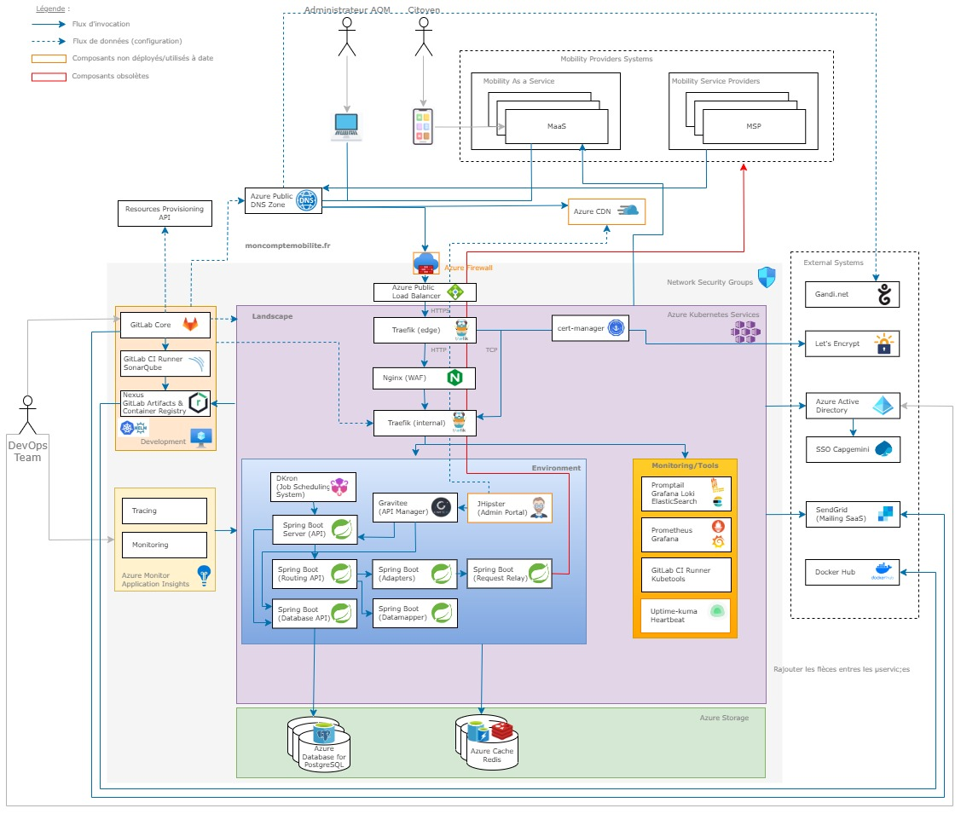

Slide 20
Architecture applicative et microservices Gateway
Utilisateurs
Partenaire MaaS / MSP
Gateway MCM Std MaaS
API-Management
API
Routing-API
Cache-Manager
Data-API
Dkron
Custom-Adapter
Adapters
Default-Adapter
Request-relay
MSP
Free Floating
Autopartage
Stationnement
VTC
Covoiturage
Notes:
Document :
https://capgemini.sharepoint.com/:p:/r/sites/StandardisationdesMaaSinterne/Shared%20Documents/General/7.%20Cadrage%20Gateway/0.%20Analyses%20MaaS/IDFM/MaaX/20210916_Presentation_Gateway_MaaX_V1.0.pptx?d=wbcc0dfed9b3941a380dc997de79425a6&csf=1&web=1&e=pgnrND

Slide 21
Architecture applicative et microservices internes Gateway
Utilisateurs
Partenaire MaaS / MSP
Gateway MCM Std MaaS
API-Management
API
Routing-API
Cache-Manager
Data-API
Dkron
Custom-Adapter
Adapters
Default-Adapter
Request-relay
MSP
Free Floating
Autopartage
Stationnement
VTC
Covoiturage
Notes:
Document :
https://capgemini.sharepoint.com/:p:/r/sites/StandardisationdesMaaSinterne/Shared%20Documents/General/7.%20Cadrage%20Gateway/0.%20Analyses%20MaaS/IDFM/MaaX/20210916_Presentation_Gateway_MaaX_V1.0.pptx?d=wbcc0dfed9b3941a380dc997de79425a6&csf=1&web=1&e=pgnrND

Slide 22
Architecture applicative et microservices des flux sortants Gateway
Utilisateurs
Partenaire MaaS / MSP
Gateway MCM Std MaaS
API-Management
API
Routing-API
Cache-Manager
Data-API
Dkron
Custom-Adapter
Adapters
Default-Adapter
Request-relay
MSP
Free Floating
Autopartage
Stationnement
VTC
Covoiturage
Notes:
Document :
https://capgemini.sharepoint.com/:p:/r/sites/StandardisationdesMaaSinterne/Shared%20Documents/General/7.%20Cadrage%20Gateway/0.%20Analyses%20MaaS/IDFM/MaaX/20210916_Presentation_Gateway_MaaX_V1.0.pptx?d=wbcc0dfed9b3941a380dc997de79425a6&csf=1&web=1&e=pgnrND

Slide 23
Exigences non fonctionnelles de performance
MaaS API Gateway MCM Std MaaS
MSP
API
Mgmt
Kub & Containers
Cache
CPU/RAM
Outillage de test
Gateway
(Simuler les appels MaaS)
Database
CPU/RAM
Temps de réponse API
Temps de réponse CPU/RAM
Temps de réponse
Notes:
Document :
https://capgemini.sharepoint.com/:p:/r/sites/StandardisationdesMaaSinterne/Shared%20Documents/General/7.%20Cadrage%20Gateway/0.%20Analyses%20MaaS/IDFM/MaaX/20210916_Presentation_Gateway_MaaX_V1.0.pptx?d=wbcc0dfed9b3941a380dc997de79425a6&csf=1&web=1&e=pgnrND

Slide 24
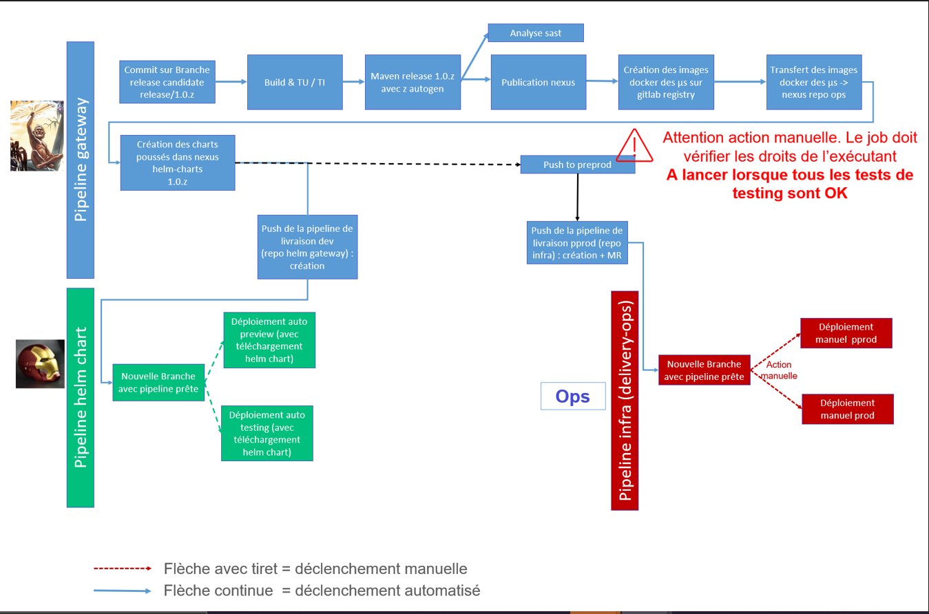
Pipeline & livraison
Notes:
Document :
https://capgemini.sharepoint.com/:p:/r/sites/StandardisationdesMaaSinterne/Shared%20Documents/General/7.%20Cadrage%20Gateway/0.%20Analyses%20MaaS/IDFM/MaaX/20210916_Presentation_Gateway_MaaX_V1.0.pptx?d=wbcc0dfed9b3941a380dc997de79425a6&csf=1&web=1&e=pgnrND

